Slide 1
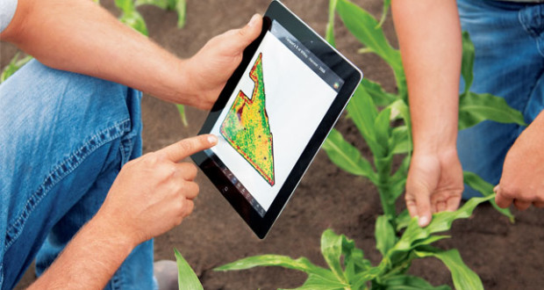
MONITOREO EN ZONAS AGRICOLAS

Slide 2

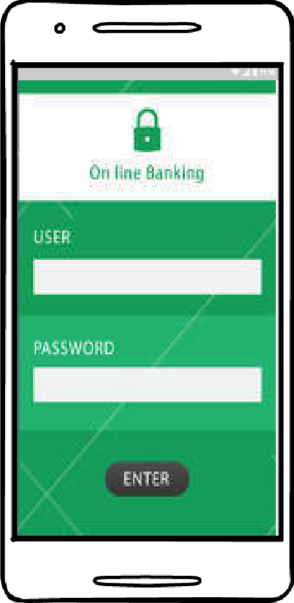
Login:
Usuario y contraseña predeterminada con opción de modificar

Slide 3
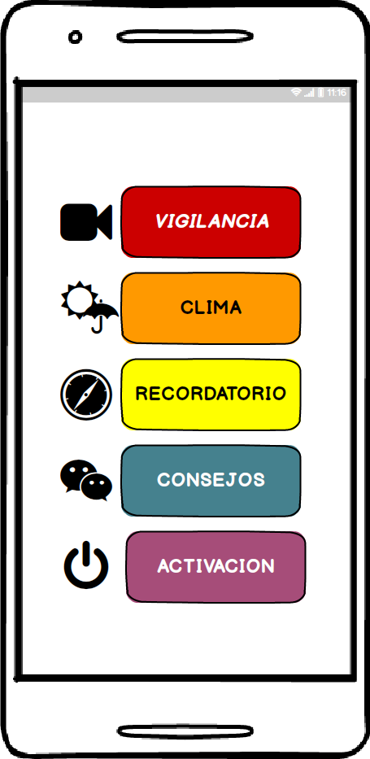
Menú Principal:
Vigilancia se basa en cámaras web y arduino
Clima se basa en la vinculación de una pagina externa
Recordatorio se basa en una base de datos
Consejos se basa en una recopilación de ideas
Activacion se basa en una vinculación

Slide 4
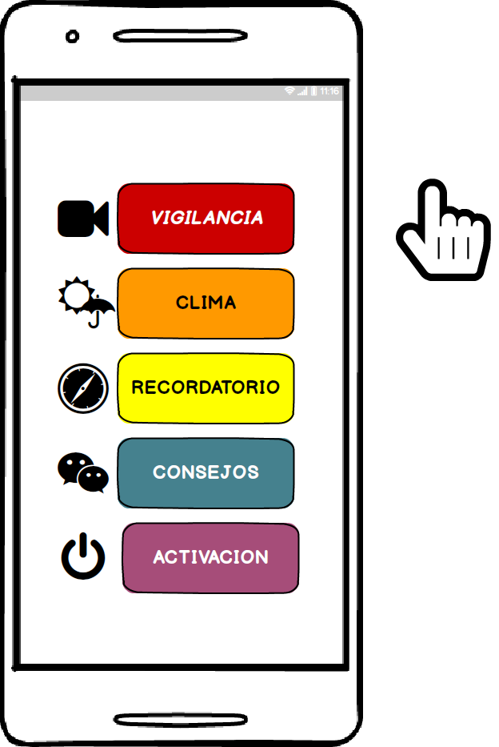
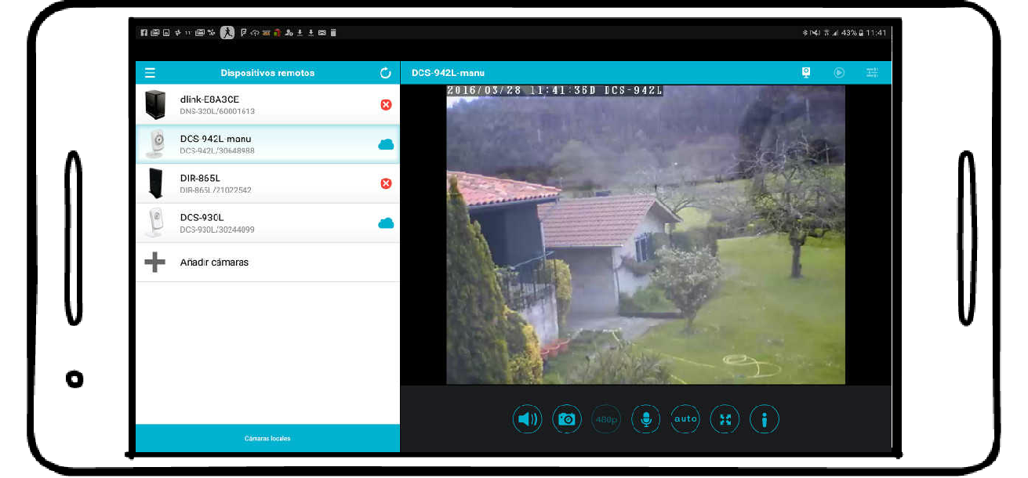

Slide 5
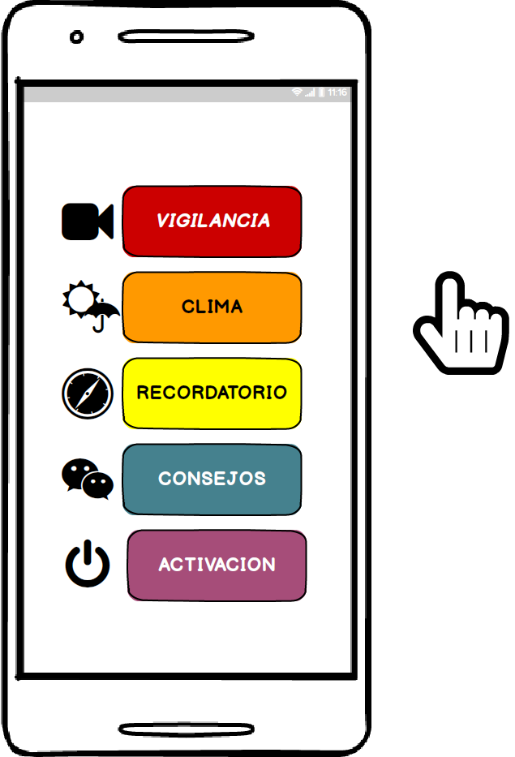
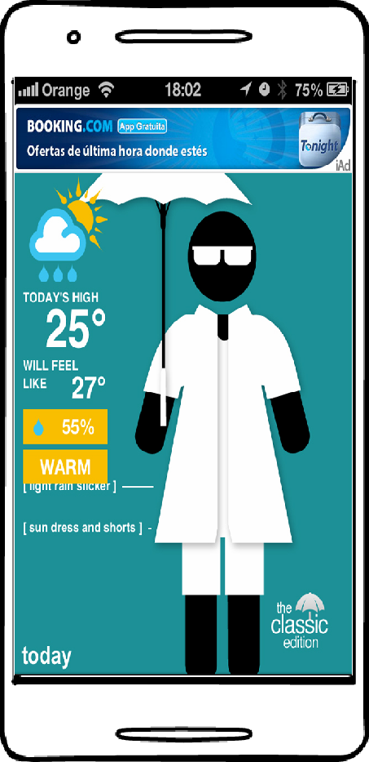

Slide 6
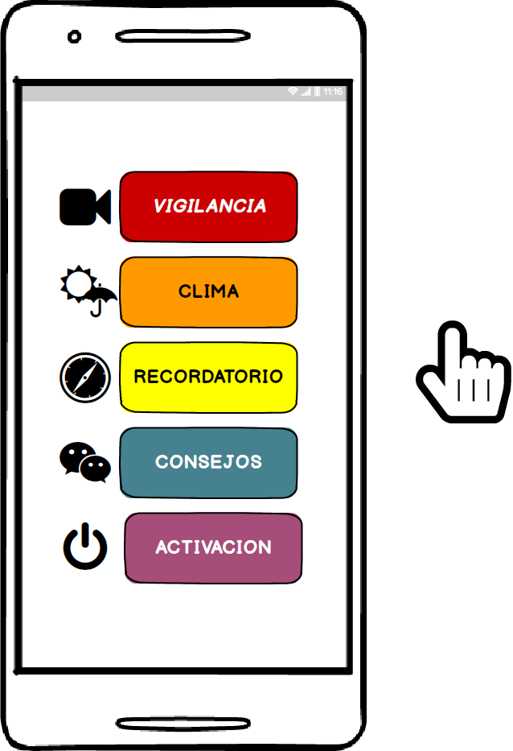
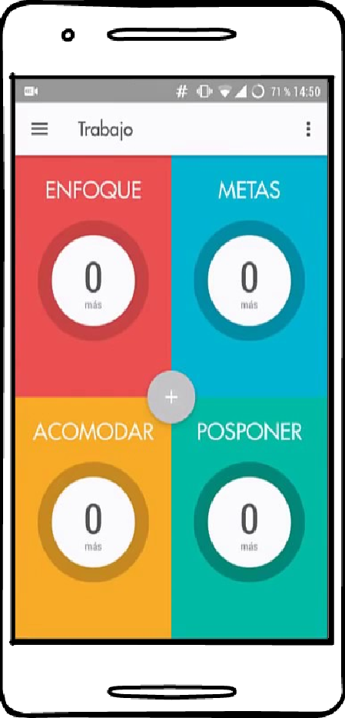

Slide 7
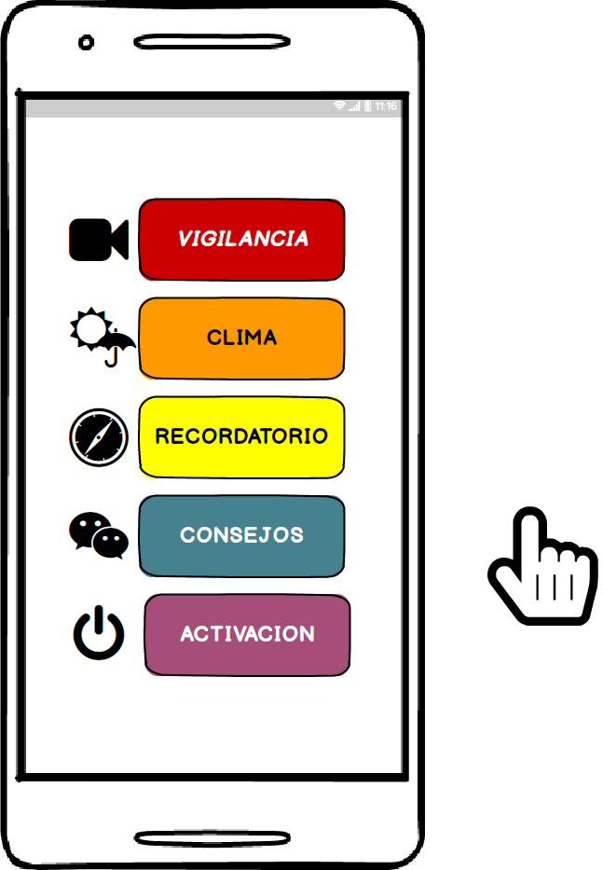
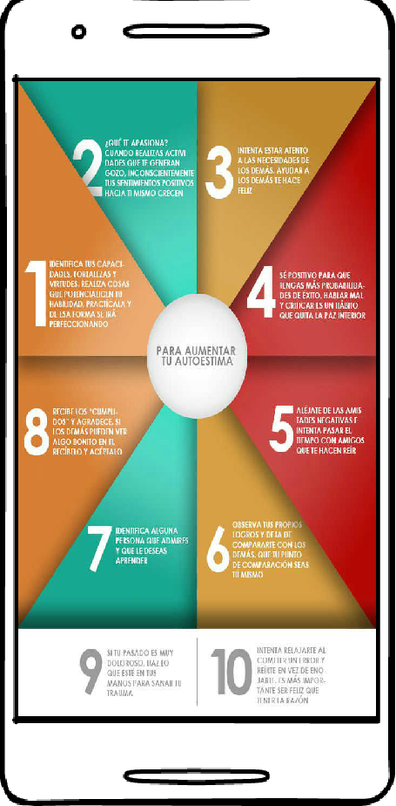

Slide 8
